Slide 1
循环—解决重复之道
主讲人：李炜
时间：2013-3-28

Slide 2
内容安排
为什么需要循环
多种语言下的循环
循环的本质
循环执行顺序
一些典型循环结构
循环代码示例

Slide 3
为什么需要循环
人写代码的速度很慢，一天写不了几行。
计算机执行速度快，一秒钟执行很多条。
有很多事情是重复单调的，有些则是微量变化的重复单调的。
所以科学家创造了循环，用尽量少的书写代码让计算机做很多事情。
如何实现呢？
Label:
Xx++
Goto label;

Slide 4
循环在不同编程语言中的样子
C：
int i;
for(i=0;i<10;i++)
{
;
}
Java:
for (int i = 1; i <= row; i++)
{
;
}

Slide 5
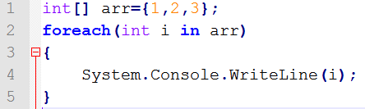
C#
LP10：
MOV AX,[SI]
CMP AX,00H
JL LP11
MOV [DI],AX
ADD SI,2
ADD DI,2
INC BX
LOOP LP10
LP11

Slide 6
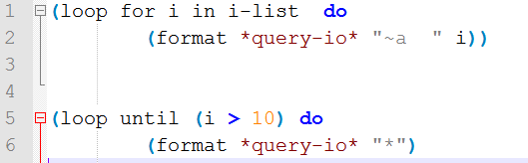
Lisp

Slide 7
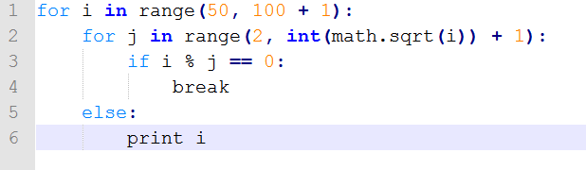
python

Slide 8
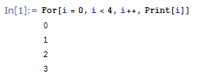
Mathematica

Slide 9
循环的共性
循环范围
循环主体变量
循环次数
循环退出条件

Slide 10
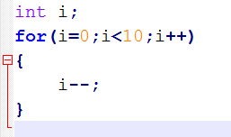
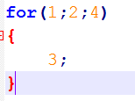
循环执行顺序
执行顺序
1->2->3->4->2->3->….

Slide 11
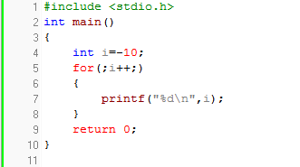
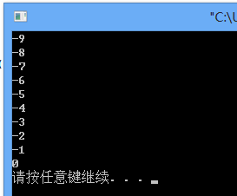
常见循环结构分析

Slide 12
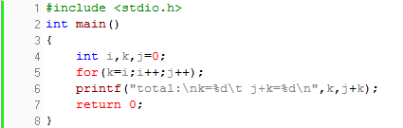
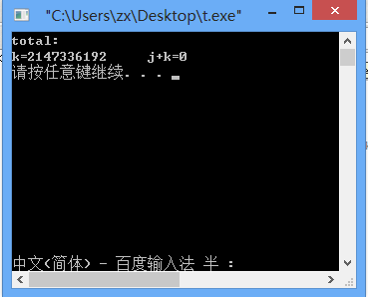

Slide 13
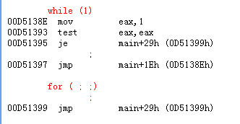
For 与 while 异同
for(;;)
{
}
while(1)
{
}

Slide 14
用循环解决以下问题
判断一个数是否是素数 ？P=*;
求一百万以内的素数个数？P=**;
求一亿以内的素数个数？P=*****;
1秒求十亿以内的素数个数？ while(1) P+=*;
P 中*的个数为难度等级^_^

Slide 15
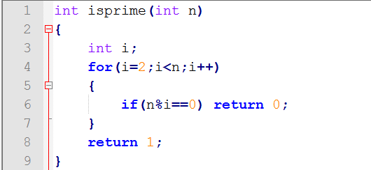
问题1
判断一个数是否是素数 ？P=*;
问题分析？循环次数？变量？

Slide 16
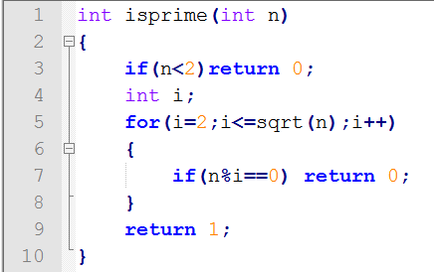
参考

Slide 17
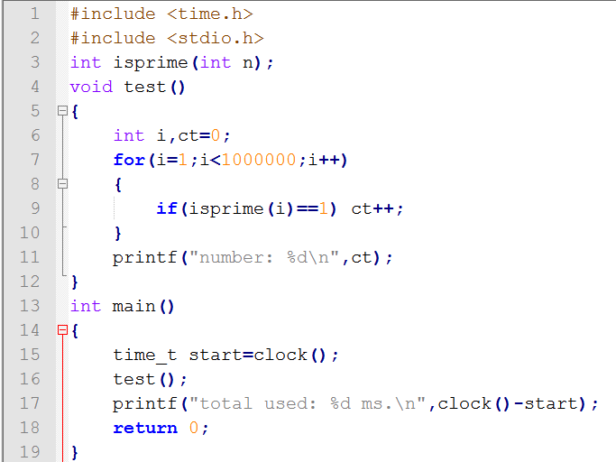
测试效率模板

Slide 18
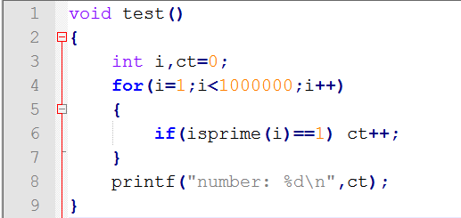
问题2
求一百万以内的素数个数？P=**;

Slide 19
分析
评价一个程序性能的标准：
所耗费时间
所耗费空间
上述代码所耗费的时间？内存？
输入规模扩大10倍后的耗费呢？
以上说明什么问题？

Slide 20
问题3
求一亿以内的素数个数？P=*****;
难点：
如何缩短时间？
本质：
减少循环次数。
How？

Slide 21
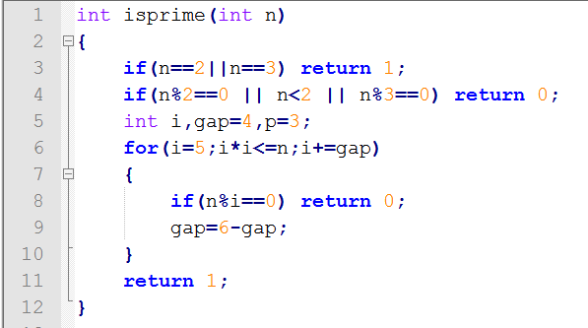

Slide 22
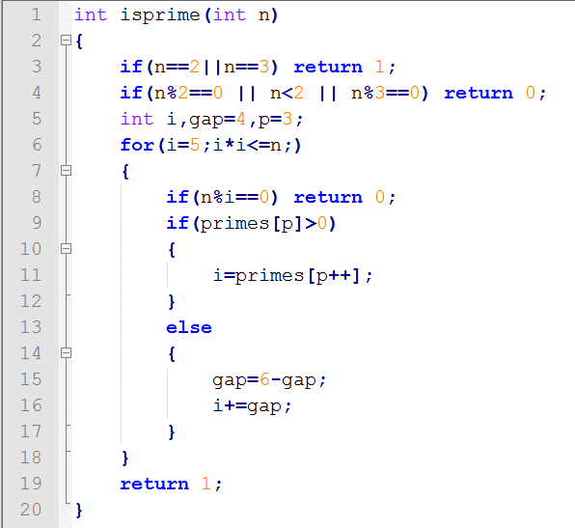

Slide 23
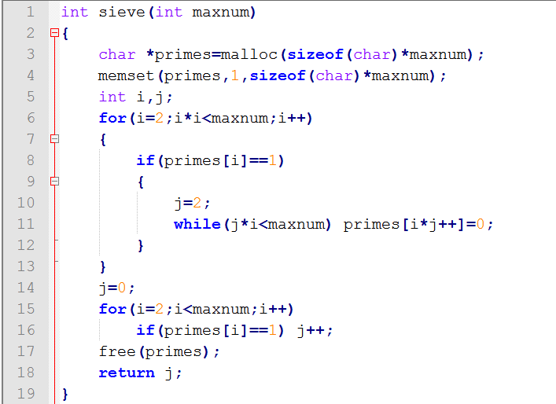

Slide 24
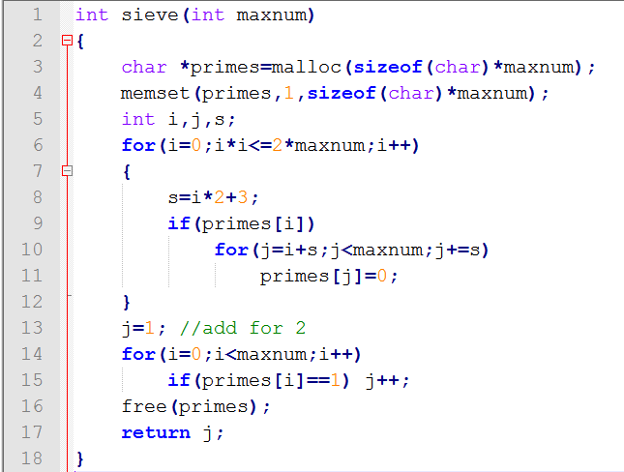

Slide 25
问题4
1秒求十亿以内的素数个数？ while(1) P+=*;
问题分析：
有可能完成的任务吗？
提示：求个数需要把所有素数得到吗？

Slide 26
THE END
作业：平时多做练习，多考虑各种具体问题中的循环控制。

